Slide 1
Báo cáo ĐỒ ÁN MÔN HỌC
GVHD: Thầy Bùi Quốc Bảo
Tên đề tài:
MÔ HÌNH NHÀ KÍNH THÔNG MINH
Notes:
-Xin chào thầy và các bạn, hôm nay nhóm em xin trình bày về đề tài bài tập lớn môn Thiết kế Hệ thống Nhúng

Slide 2
Thành viên nhóm:
Nguyễn Thanh Tâm – 1613058
Đỗ Thanh Tân – 1613077
Nguyễn Quốc Bảo – 1610186
Notes:
-Nhóm chúng em gồm 4 thành viên

Slide 3
NỘI DUNG
Giới thiệu sơ lược đề tài
Thiết kế và thực hiện phần cứng
Thiết kế và thực hiện phần mềm
Thiết kế Web Server
Nhận xét và đánh giá
Hướng phát triển
Notes:
-Phần 2: Ở phần này sẽ trình bày sơ đồ khối và cách giao tiếp kết nối giữa các khối với nhau
-Phần 3: Trình bày giải thuật điều khiển

Slide 4
1) Giới thiệu sơ lược đề tài

Slide 5
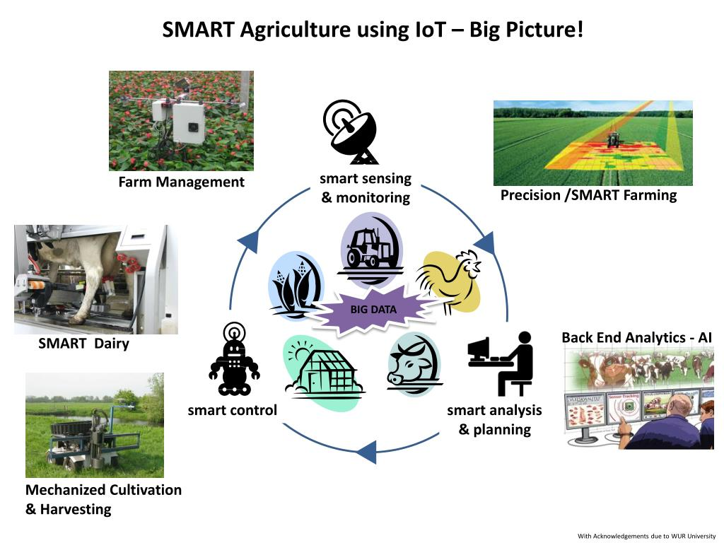
Tổng quan
Src: https://www.slideserve.com/coeiot/iot-a-perspective-for-indian-agriculture-sector
Notes:
Như chúng ta đã biết, phương pháp sử dụng nhà kính để sản xuất nông nghiệp đã được các nước tiên tiến trên thế giới áp dụng từ cách đây hàng chục năm về trước. Đặc biệt ở các nước có nguồn tài nguyên hạn chế như Nhật Bản, Israel và hiện nay đã áp dụng rất nhiều trên thế giới. Ưu điểm của phương pháp này là giúp tiết kiệm được nguồn tài nguyên quý giá như nước, ánh sáng, điện, phân bón, giảm sâu bệnh phá hoại, cho năng suất cao

Slide 6












Mô hình nhà kính thông minh
Notes:
Do đó, trong phạm vi môn Đồ án môn học, nhóm em đã đi nghiên cứu đề tài Mô hình nhà kính thông minh

Slide 7
Yêu cầu hệ thống
Chức năng:
Hệ thống nhà kính thông minh giám sát độ ẩm, nhiệt độ, ánh sáng và điều khiển từ xa theo thời gian thực
Installation:
Quy mô nhỏ, lắp đặt trong sân vườn

Slide 8
Yêu cầu hệ thống
INPUT:
Giá trị các cảm biến
Các công tắc điều khiển
OUTPUT:
LCD (16x2): hiển thị thông tin
Relay điều khiển máy bơm, bóng đèn
Dữ liệu hiện thị lên web và app
Notes:
Trong đề tài này chúng em sử dụng các cảm biến ánh sáng, nhiệt độ, độ ẩm đất giao tiếp với ESP8266 NodeMCU. Tự động hóa quản lí các thông số môi trường sinh trưởng của cây trong 1 nhà kính, hiển thị lên 1 màn hình LCD, đồng thời gửi các thông số dữ liệu lên web sever để có thể phân tích và điều khiển từ xa.

Slide 9
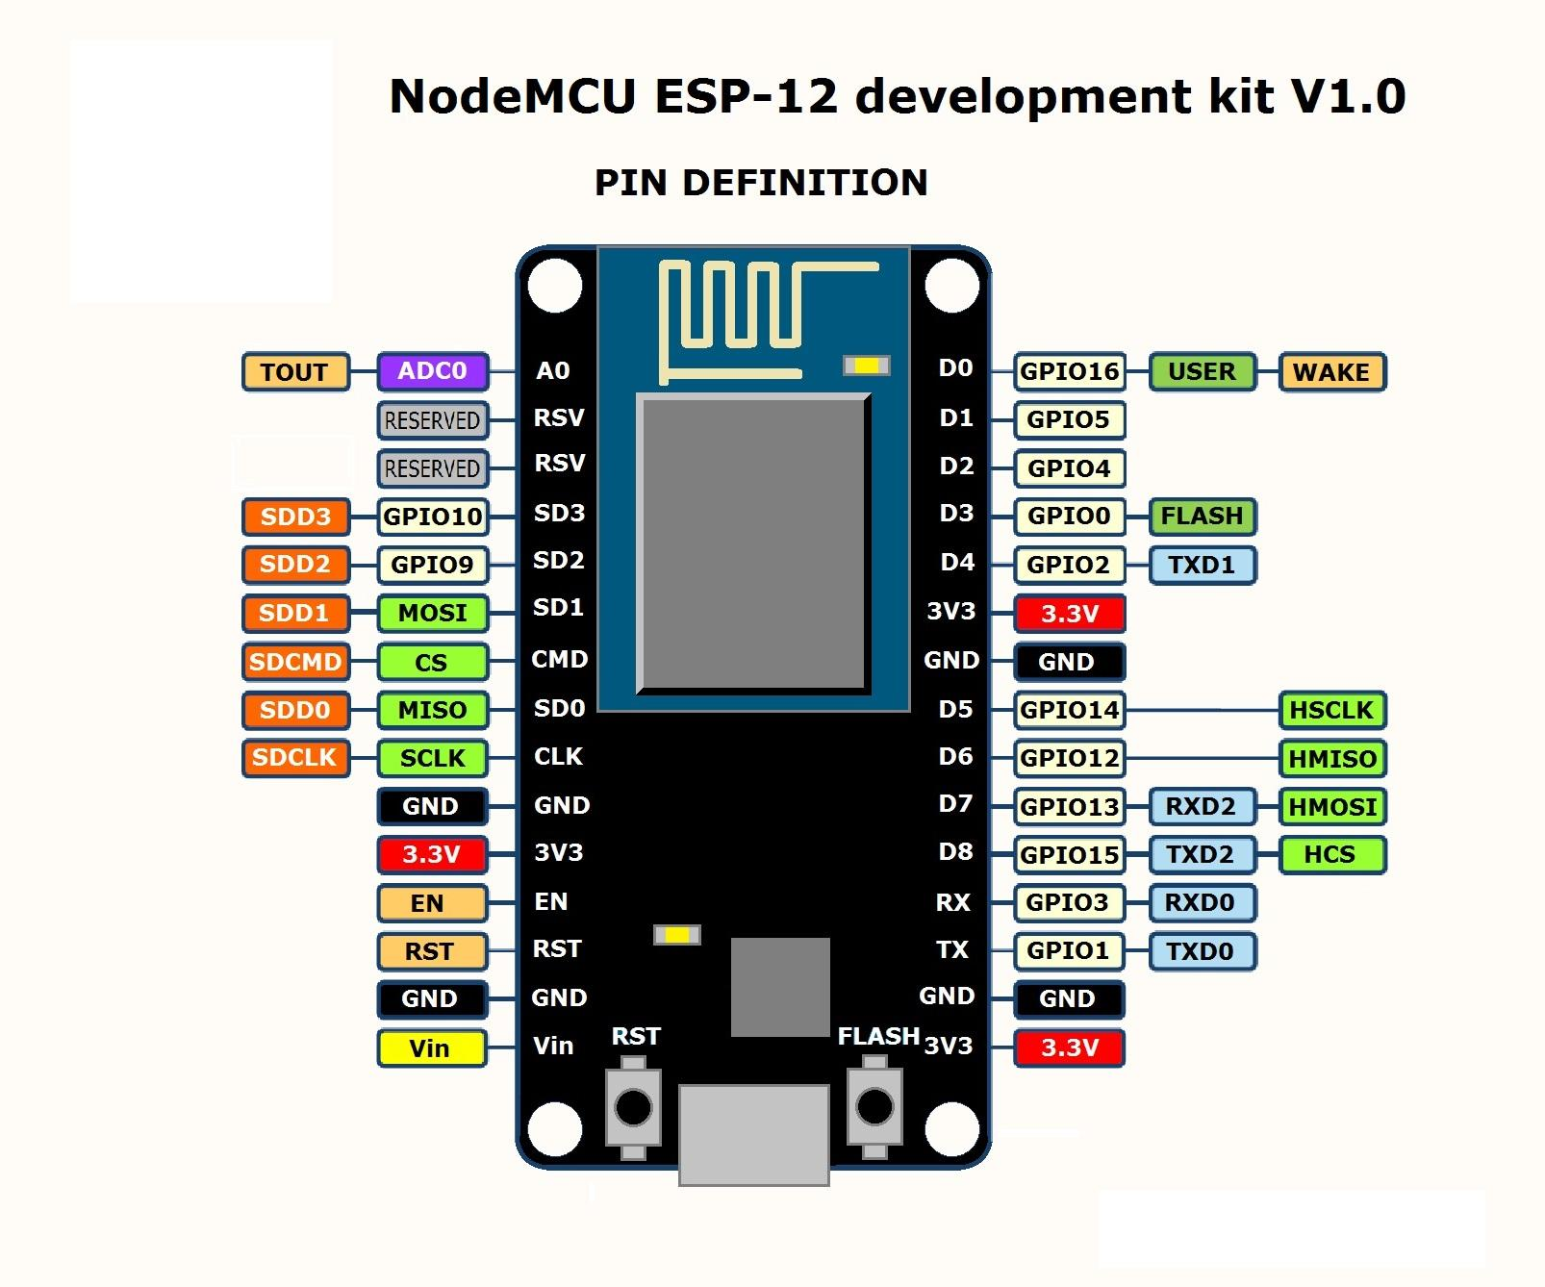
ESP8266 NodeMCU
Src: http://www.ma-boite-a-archives.fr/BTS-SN/Cours/2015-2016/ActivitesEC2/Site_TP_ESP8266_E12/res/TP_ESP8266_2016_2017.pdf
Notes:
Vi xử lý nhóm em chọn để thực hiện đồ án này là ESP8266Node MCU
ESP8266 là một vi điều khiển có các module ngoại vi thông dụng như GPIO, SPI, I2C, onewire,… Điểm đặc biệt là ESP8266 có tích hợp thêm module wifi giúp nó có thể dễ dàng kết nối internet. Thế nên ESP8266 rất thích hợp cho các dự án nhúng và IOT cũng như trong đề tài này

Slide 10
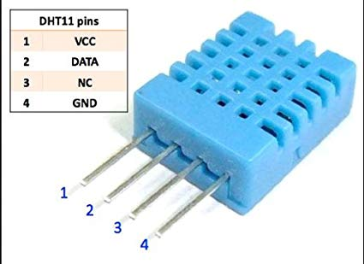
Cảm biến DHT11
Điện áp hoạt động: 5VDC
Dãi độ ẩm hoạt động: 0% - 100% RH
Dãi nhiệt độ hoạt động: -40°C ~ 80°C
Giao tiếp: onewire
Src: https://www.amazon.com/DHT11-Digital-Temperature-Humidity-Sensor/dp/B00V2DWL2E

Slide 11
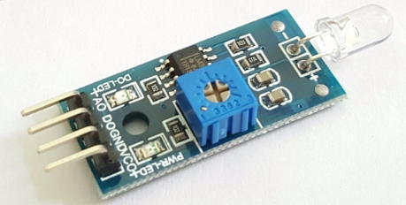
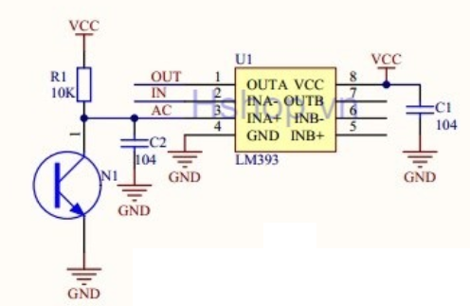
Cảm biến ánh sáng Photo Diode
Nguồn: 3.3 - 5VDC
Sử dụng Photodiod cho độ chính xác cao.
Xuất tín hiệu Digital- Analog
Kích thước: 30 x 16mm
Src: https://hshop.vn/products/cam-bien-anh-sang-photodiod

Slide 12
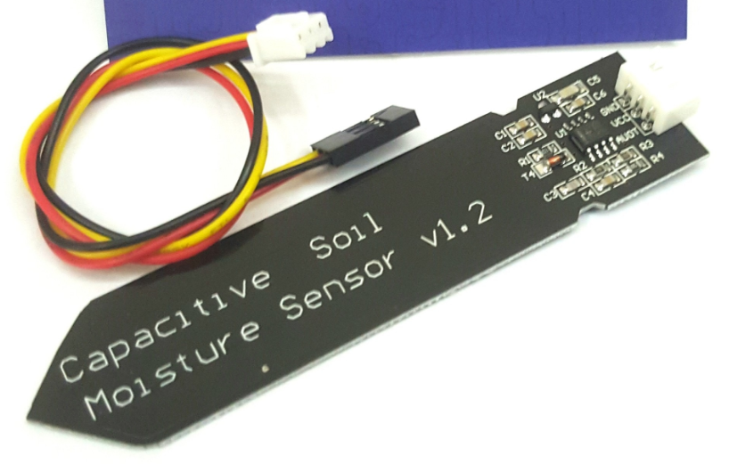
Cảm biến độ ẩm đất V1.2
- Điện áp hoạt động: 3.3~5.5VDC
- Điện áp xuất ra chân Analog: 0~3VDC
Src: https://hshop.vn/products/cam-bien-do-am-dat-v1-2
Notes:
Cảm biến độ ẩm đất V1.2 có thiết kế đơn giản, dễ sử dụng, ngõ ra Analog, thích hợp với các dự án tự động, vườn thông minh

Slide 13
2) Thiết kế và thực hiện phần cứng

Slide 14
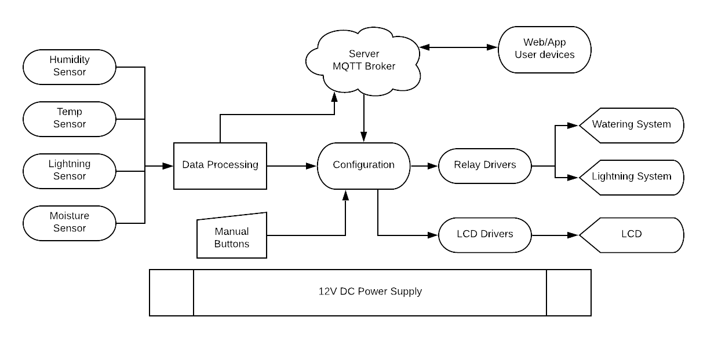
Sơ đồ khối chi tiết
Notes:
Các thành phần của board bao gồm khối nguồn cung cấp, module vi điều khiển và các cảm biến, LCD và Relay
Các tín hiệu đọc về từ cảm biến ánh sáng và độ ẩm đất là tín hiệu ADC
Do ESP8266 chỉ có 1 chân ADC in nên phải dùng IC mux tính hiệu analog (74HC4051) để có thể lái nhiều kênh ADC đọc vào 1 cách độc lập
Cảm biến nhiệt độ và độ ẩm không khí giao tiếp với MCU qua giao tiếp one-wire.

Slide 15
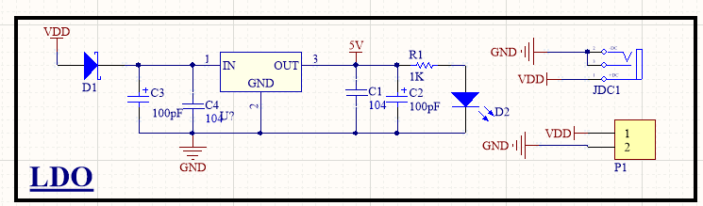
Power Supply
Notes:
Phần nguồn được cung cấp từ Adapter (12V) sau đó được hiệu chỉnh thành các điện áp phù hợp cho từng module

Slide 16
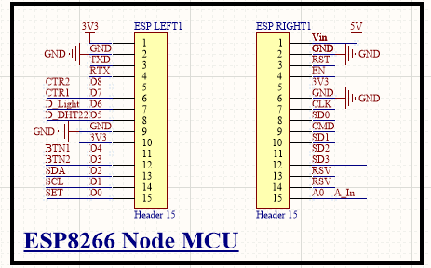
Board ESP8266 NodeMCU
Notes:
Thành phần quan trọng nhất trong board là vi điều khiển. Ở đây, mạch được thiết kế đề phù hợp với board ESP8266 NodeMCU

Slide 17
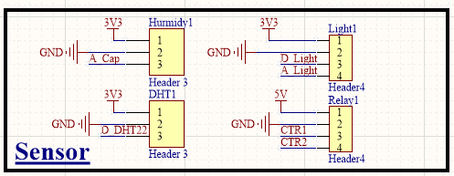
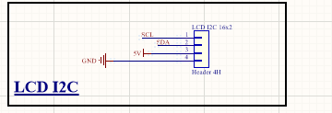
Header ra chân cho cảm biến, relay, LCD
Notes:
Do các cảm biến chủ yếu sử dụng dưới dạng module nên trên board có các header ra chân phù hợp với từng loại

Slide 18
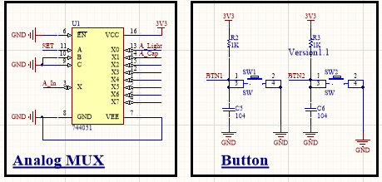
Mạch dồn kênh và nút nhấn
Notes:
Do ESP8266 chỉ có 1 chân ADC in nên phải dùng IC mux tính hiệu analog (74HC4051) để có thể lái nhiều kênh ADC đọc vào 1 cách độc lập. Ngoài ra mạch còn có nút nhấn để hiệu chỉnh trạng thái của relay

Slide 19
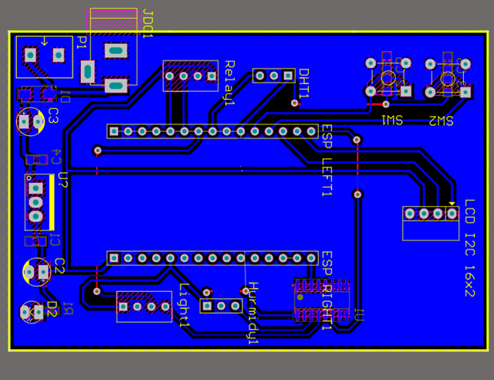
Sơ đồ PCB

Slide 20
3) Thiết kế và thực hiện phần mềm

Slide 21
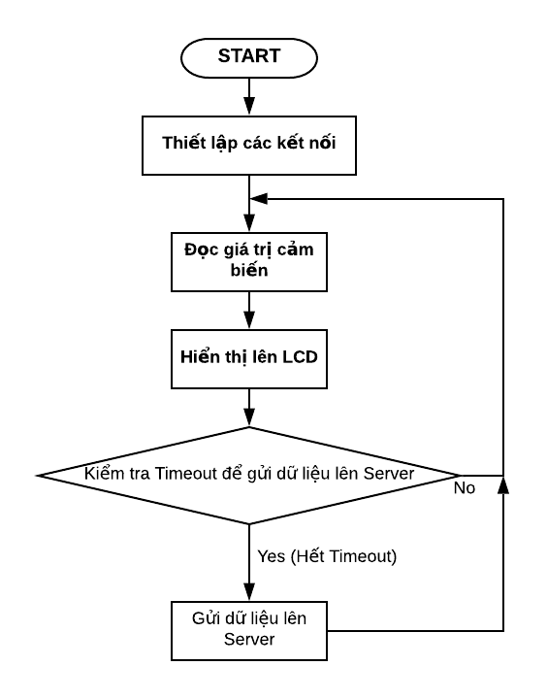
Lưu đồ giải thuật cho chương trình chính

Slide 22
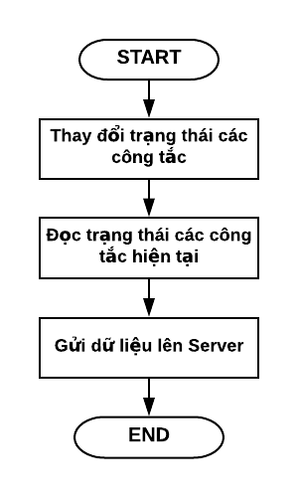
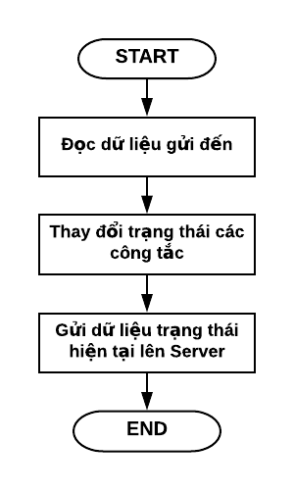
Lưu đồ giải thuật cho các hàm callback để điều khiển relay
Khi sử dụng công tắc
Khi điều khiển từ xa

Slide 23
4) Thiết kế Web Server

Slide 24
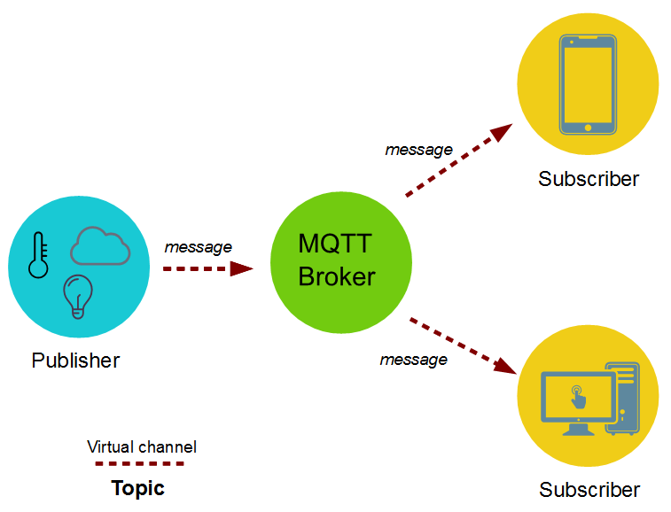
Giao thức MQTT
Src: https://www.survivingwithandroid.com/2016/10/mqtt-protocol-tutorial.html

Slide 25
Chuỗi JSON (JavaScript Object Notation)
Cấu trúc:
{“key1”: value1, “key2”: value2,…..}
Ưu điểm:
- Text – only
- Lightweight
- Language independent

Slide 26
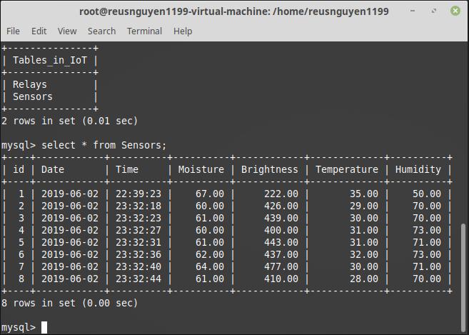
MySQL database

Slide 27
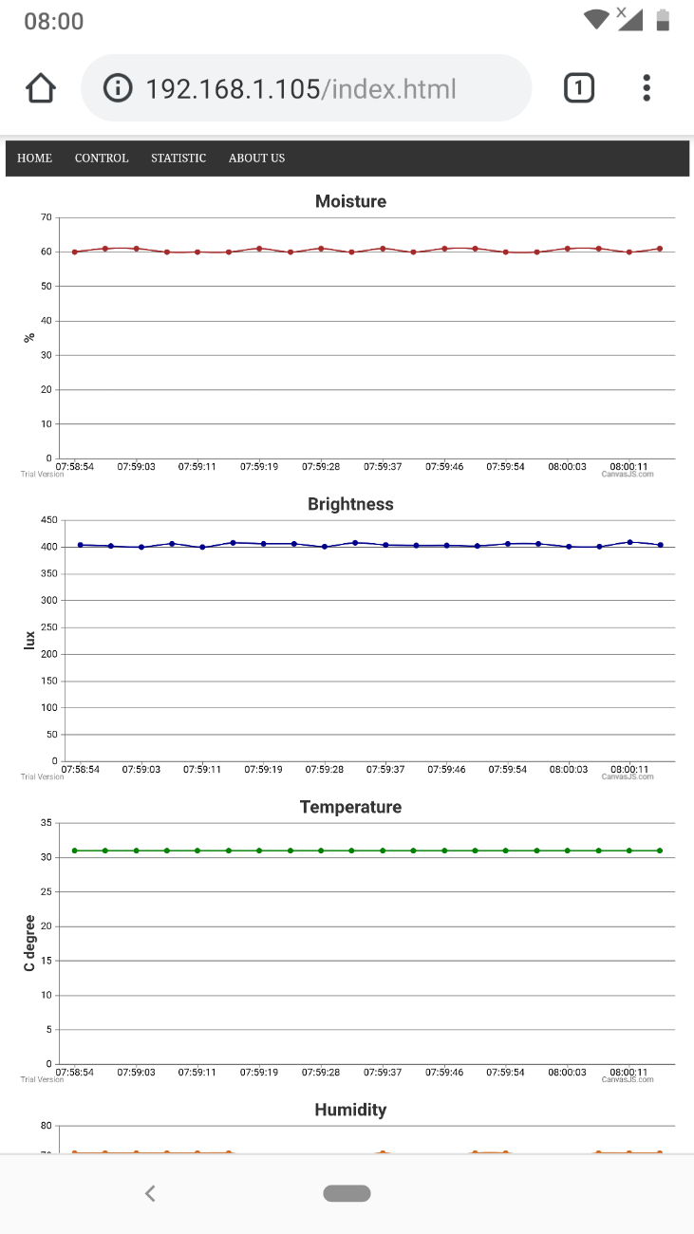
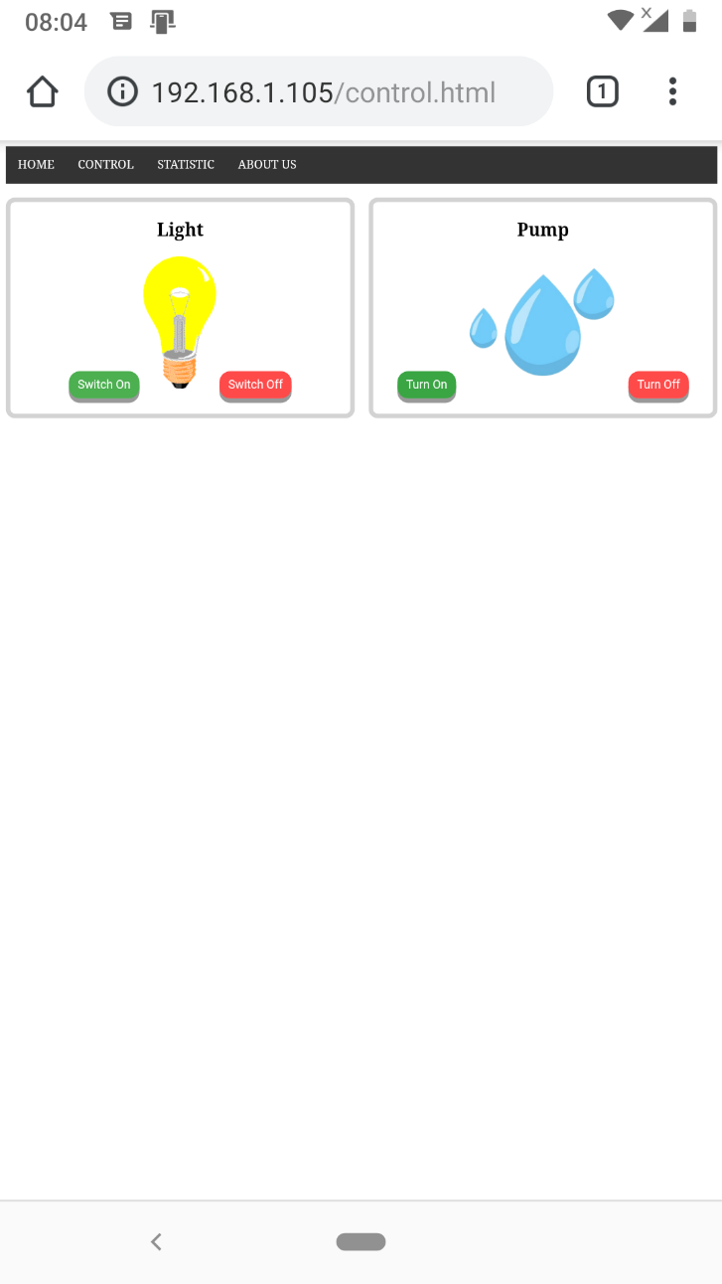
Giao diện Web

Slide 28
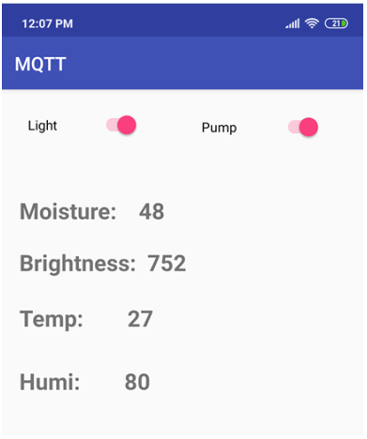
Android app

Slide 29
5) Đánh giá và nhận xét
Hệ thống hoạt động đúng với các yêu cầu đề ra
Thời gian trễ khi điều khiển từ xa vẫn khá lớn (~1-3s)
Giao diện web và app còn đơn giản

Slide 30
6) Hướng phát triển
Phát triển và tối ưu các app trên Android và iOS để phân phối tài nguyên xử lý
Ứng dụng các framework vào phát triển web

Slide 31
DEMO

Slide 32
Cảm ơn Thầy và các bạn đã chú ý lắng nghe

